Slide 1


Slide 2


Thương ông(Tiết 2)

Slide 3

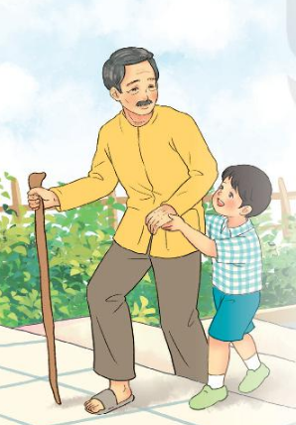
Thương ông
Ông bị đau chân
Nó sưng nó tấy
Đi phải chống gậy
Khập khiễng, khập khà
Bước lên thềm nhà
Nhấc chân quá khó
Thấy ông nhăn nhó
Việt chơi ngoài sân
Lon ton lại gần,
Âu yếm, nhanh nhảu:
- Ông vịn vai cháu,
Cháu đỡ ông lên.”
Ông bước lên thềm
Trong lòng sung sướng
Quẳng gậy, cúi xuống
Quên cả đớn đau
Ôm cháu xoa đầu:
- Hoan hô thằng bé!
Bé thế mà khoẻ
Vì nó thương ông.”
Notes:
Bài giảng thiết kế bởi: Hương Thảo - tranthao121006@gmail.com

Slide 4

Trả lời câu hỏi

Slide 5

Thương ông
Ông bị đau chân
Nó sưng nó tấy
Đi phải chống gậy
Khập khiễng, khập khà
Bước lên thềm nhà
Nhấc chân quá khó
Thấy ông nhăn nhó
Việt chơi ngoài sân
Lon ton lại gần,
Âu yếm, nhanh nhảu:
- Ông vịn vai cháu,
Cháu đỡ ông lên.”
Ông bước lên thềm
Trong lòng sung sướng
Quẳng gậy, cúi xuống
Quên cả đớn đau
Ôm cháu xoa đầu:
- Hoan hô thằng bé!
Bé thế mà khoẻ
Vì nó thương ông.”
1. Ông của Việt bị làm sao?
Notes:
Bài giảng thiết kế bởi: Hương Thảo - tranthao121006@gmail.com

Slide 6
Thương ông
Ông bị đau chân
Nó sưng nó tấy
Đi phải chống gậy
Khập khiễng, khập khà
Bước lên thềm nhà
Nhấc chân quá khó
Thấy ông nhăn nhó
Việt chơi ngoài sân
Lon ton lại gần,
Âu yếm, nhanh nhảu:
- Ông vịn vai cháu,
Cháu đỡ ông lên.”
Ông bước lên thềm
Trong lòng sung sướng
Quẳng gậy, cúi xuống
Quên cả đớn đau
Ôm cháu xoa đầu:
- Hoan hô thằng bé!
Bé thế mà khoẻ
Vì nó thương ông.”
2. Khi thấy ông đau, Việt đã làm gì để để giúp ông?
Notes:
Bài giảng thiết kế bởi: Hương Thảo - tranthao121006@gmail.com

Slide 7
Thương ông
Ông bị đau chân
Nó sưng nó tấy
Đi phải chống gậy
Khập khiễng, khập khà
Bước lên thềm nhà
Nhấc chân quá khó
Thấy ông nhăn nhó
Việt chơi ngoài sân
Lon ton lại gần,
Âu yếm, nhanh nhảu:
- Ông vịn vai cháu,
Cháu đỡ ông lên.”
Ông bước lên thềm
Trong lòng sung sướng
Quẳng gậy, cúi xuống
Quên cả đớn đau
Ôm cháu xoa đầu:
- Hoan hô thằng bé!
Bé thế mà khoẻ
Vì nó thương ông.”
3. Theo ông, vì sao Việt tuy bé mà khỏe?
Notes:
Bài giảng thiết kế bởi: Hương Thảo - tranthao121006@gmail.com

Slide 8



*Học thuộc lòng một khổ thơ em thích
Ông bước lên thềm
Trong lòng sung sướng
Quẳng gậy, cúi xuống
Quên cả đớn đau
Ôm cháu xoa đầu:
- Hoan hô thằng bé!
Bé thế mà khoẻ
Vì nó thương ông.”
Ông
Trong
Quẳng
Quên
Ôm
- Hoan
Bé
Vì

Slide 9
Thương ông
Ông bị đau chân
Nó sưng nó tấy
Đi phải chống gậy
Khập khiễng, khập khà
Bước lên thềm nhà
Nhấc chân quá khó
Thấy ông nhăn nhó
Việt chơi ngoài sân
Lon ton lại gần,
Âu yếm, nhanh nhảu:
- Ông vịn vai cháu,
Cháu đỡ ông lên.”
Ông bước lên thềm
Trong lòng sung sướng
Quẳng gậy, cúi xuống
Quên cả đớn đau
Ôm cháu xoa đầu:
- Hoan hô thằng bé!
Bé thế mà khoẻ
Vì nó thương ông.”
Notes:
Bài giảng thiết kế bởi: Hương Thảo - tranthao121006@gmail.com

Slide 10
Luyện tập theo văn bản đọc

Slide 11
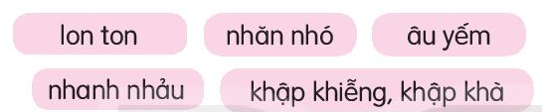
1. Từ ngữ nào dưới đây thể hiện dáng vẻ của Việt?

Slide 12
2.Đọc những câu thơ thể hiện lời khen
của ông dành cho Việt.

Slide 13
Tiết 3

Slide 14


Viết

Slide 15

Nghe – viết
Ông bị đau chân
Nó sưng nó tấy
Đi phải chống gậy
Khập khiễng, khập khà
Bước lên thềm nhà
Nhấc chân quá khó
Thấy ông nhăn nhó
Việt chơi ngoài sân
Lon ton lại gần,
Âu yếm, nhanh nhảu:
-Ông vịn vai cháu,
Cháu đỡ ông lên.
Notes:
Bài giảng thiết kế bởi: Hương Thảo - tranthao121006@gmail.com

Slide 16
Luyện viết từ khó
nó, khập khiễng
lên, sân
nhanh nhảu

Slide 17

2. Chọn a hoặc b.
a. Chọn ch hoặc tr thay cho ô vuông
Lần đầu tiên học chữ
Bé tung tăng khắp nhà:
Chữ gì như quả trứng gà?
Trống choai nhanh nhảu đáp là: “O….o!”

Slide 18
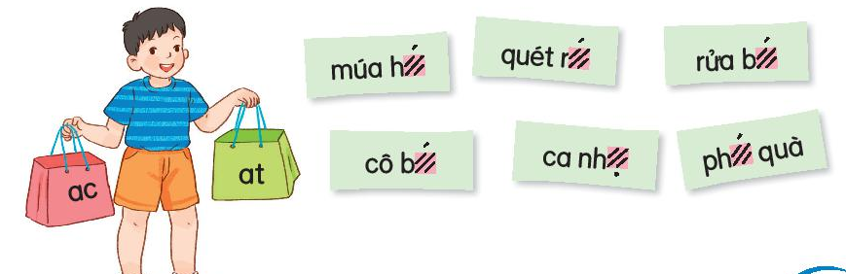
b.Chọn ac hay at thay cho ô vuông
at
ac
at
ac
ac
at

